Slide 1









한눈에 알아보는
우리 학교 선생님을 위한
위(Wee) 클래스

Slide 2
목 차
Ⅰ
위(Wee) 클래스 정의
Ⅱ
위(Wee) 클래스 운영 담당자
Ⅲ
위(Wee) 클래스 이용 대상
Ⅳ
위(Wee) 클래스 운영 내용
Ⅴ
위(Wee) 클래스 이용 방법
Ⅵ
우리 학교 위(Wee) 클래스 소개
Ⅶ
위(Wee) 클래스 연계 기관
Ⅷ
위(Wee) 클래스 이용 협조사항
Notes:
<슬라이드 안내>
- 교사, 학생, 학부모가 위(Wee) 클래스에 대해 가장 궁금해하는 내용을 중심으로 구성하였습니다.
- 교사, 학생, 학부모가 위(Wee) 클래스를 이해하고 효과적으로 이용할 수 있는 방법을 소개하였습니다.
<활용 가이드>
학교 상황에 따라 PPT 내용을 수정・보완하여 활용할 수 있습니다.

Slide 3

Ⅰ
위(Wee) 클래스는 어떤 곳인가요?
위(Wee) 의미
위(Wee)프로젝트 체계
위(Wee)
위(Wee)
위(Wee)
클래스
센터
스쿨
We
+
education
+
emotion
Wee는 We(우리들) + education(교육)
We(우리들) + emotion(감성) 의 합성어입니다
Notes:
<슬라이드 안내>
위(Wee) 의미와 위(Wee)프로젝트 체계에 대해 안내하기 위한 슬라이드입니다.
<활용 가이드>
위(Wee) 클래스를 이해하기 위해 먼저 위(Wee) 의미와 위(Wee)프로젝트 체계를 설명할 수 있습니다.

Slide 4
Ⅰ
위(Wee) 클래스는 어떤 곳인가요?
위(Wee) 클래스 의미와 역할
학생 감성 소통 공간
학교생활
적응 도움
문제 예방
및 대처
Notes:
<슬라이드 안내>
상담실을 위(Wee) 클래스라고 부르는 이유와 위(Wee) 클래스가 학교에서 하는 역할을 설명하기 위한 슬라이드입니다.
<활용 가이드>
선생님들에게 위(Wee) 클래스가 편안하고 안전한 학생 소통 공간이라는 것을 설명하고, 학교에서 학생들의 학교생활 적응을 도와주는 등의
중요한 역할을 하고 있음을 안내할 수 있습니다.

Slide 5

Ⅱ
위(Wee) 클래스는 누가 담당 하나요?
(예시)
“저는 전문상담교사 나상담 입니다.”
경력사항
OO 상담센터 근무
OO중, OO교육지원청, OO고, OO초 근무
자격사항
전문상담교사 1급
청소년상담사 2급
Notes:
<슬라이드 안내>
위(Wee) 클래스를 운영하는 선생님을 소개하는 슬라이드입니다.
<활용 가이드>
- 위(Wee) 클래스 담당 선생님을 소개하는 내용으로 수정하여 활용할 수 있습니다.
- 자격사항/경력사항 등 선생님의 전문성을 알리는데 필요한 내용으로 수정하여 활용할 수 있습니다.

Slide 6

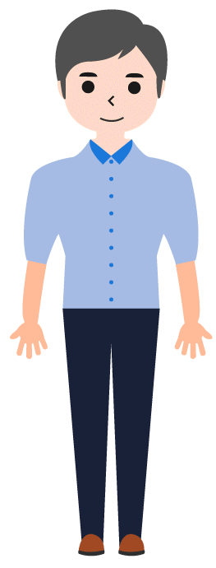

Ⅲ
위(Wee) 클래스는 누가 이용 하나요?
학 생
교 사
학 부 모
본교 재학 중인 모든 학생
학생상담 자문
학생 발달특성 이해,
생활지도, 학생 사안 해결 지원 등
학부모상담 자문
자녀관련 자문
학부모 특성 이해,
의사소통 방법, 부모 양육 태도 등
자녀발달특성 이해,
양육방법, 전문기관 정보 제공 등
Notes:
<슬라이드 안내>
위(Wee) 클래스 이용 대상에 대해 설명하는 슬라이드입니다.
<활용 가이드>
- 위(Wee) 클래스는 ‘우리학교’ 모든 학생이 이용 대상임을 안내합니다.
- 교사 및 학부모도 이용할 수 있음을 안내합니다.

Slide 7

Ⅲ
위(Wee) 클래스는 누가 이용 하나요?
위(Wee) 클래스는 모든 학생에게 열려 있는 공간입니다.
위(Wee) 클래스에서는 학생 누구나 상담을 받을 수 있습니다.
특히,
“다음 영역 관련 어려움이 있는 학생들이 도움을 받을 수 있습니다.”
대인관계(친구, 가족 등)
학교생활 적응
학업 및 진로
우울, 불안 등 심리·정서
학교환경 변화(전·편입, 복학 등)
가정환경 변화(이혼, 가족상실 등)
자살 및 자해, 학업중단, 학교폭력, 아동학대 등
Notes:
<슬라이드 안내>
선생님들이 학급에서 관찰을 통해 의뢰할 수 있는 상담 대상 학생을 보다 자세히 설명한 슬라이드입니다.
<활용 가이드>
선생님들이 위(Wee) 클래스에 의뢰할 수 있는 상담 대상에 대해 예시를 들어 설명할 수 있습니다.
예) 친구들에게 공격적으로 행동하는 학생, 평소 지각, 결석이 잦은 학생, 매우 위축되어 있고 불안해보이는 학생 등
단, 상담 대상 영역에 해당하는 학생들이 낙인이 되지 않도록 유의할 필요가 있습니다.

Slide 8





Ⅳ
위(Wee) 클래스에서는 무엇을 하나요?
상담
심리검사
학생교육 및 행사
-개인상담
-집단상담
-비대면 상담
교사/학부모
자문 및 연수
위(Wee)프로젝트
기관 연계 지원
지역사회
유관기관 연계 지원
Notes:
<슬라이드 안내>
위(Wee) 클래스 운영 내용을 소개하는 슬라이드입니다.
<활용 가이드>
소속 학교에서 운영하는 실제 내용들을 설명할 수 있습니다.

Slide 9


Ⅳ
위(Wee) 클래스에서는 무엇을 하나요?
상담 영역
심리검사
정서
학업
성격
대인관계
성격 및 인성검사
성격 및 인성검사
투사검사
기타
학생이 상담을
필요로 하는 영역
위기
학교폭력,
자해•자살 등
기질과 성격
학습 요인
심리적 무의식 이해
정서 상태 이해
인지적 특성 이해
Notes:
<슬라이드 안내>
위(Wee) 클래스 운영 내용을 소개하는 슬라이드입니다.
<활용 가이드>
소속 학교 위(Wee) 클래스에서 실시 가능한 심리검사를 안내할 수 있습니다.

Slide 10

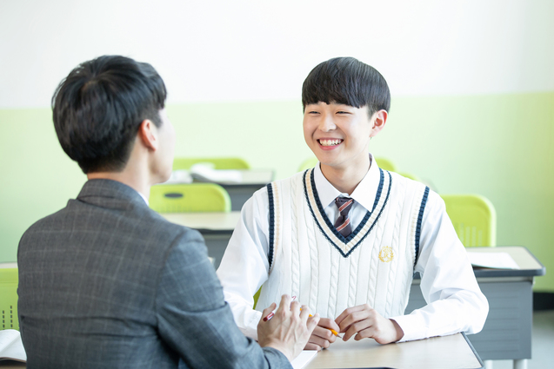
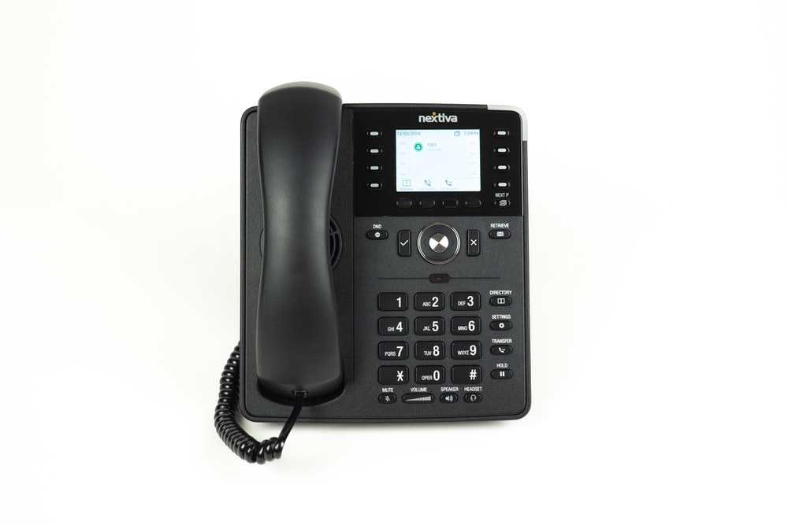

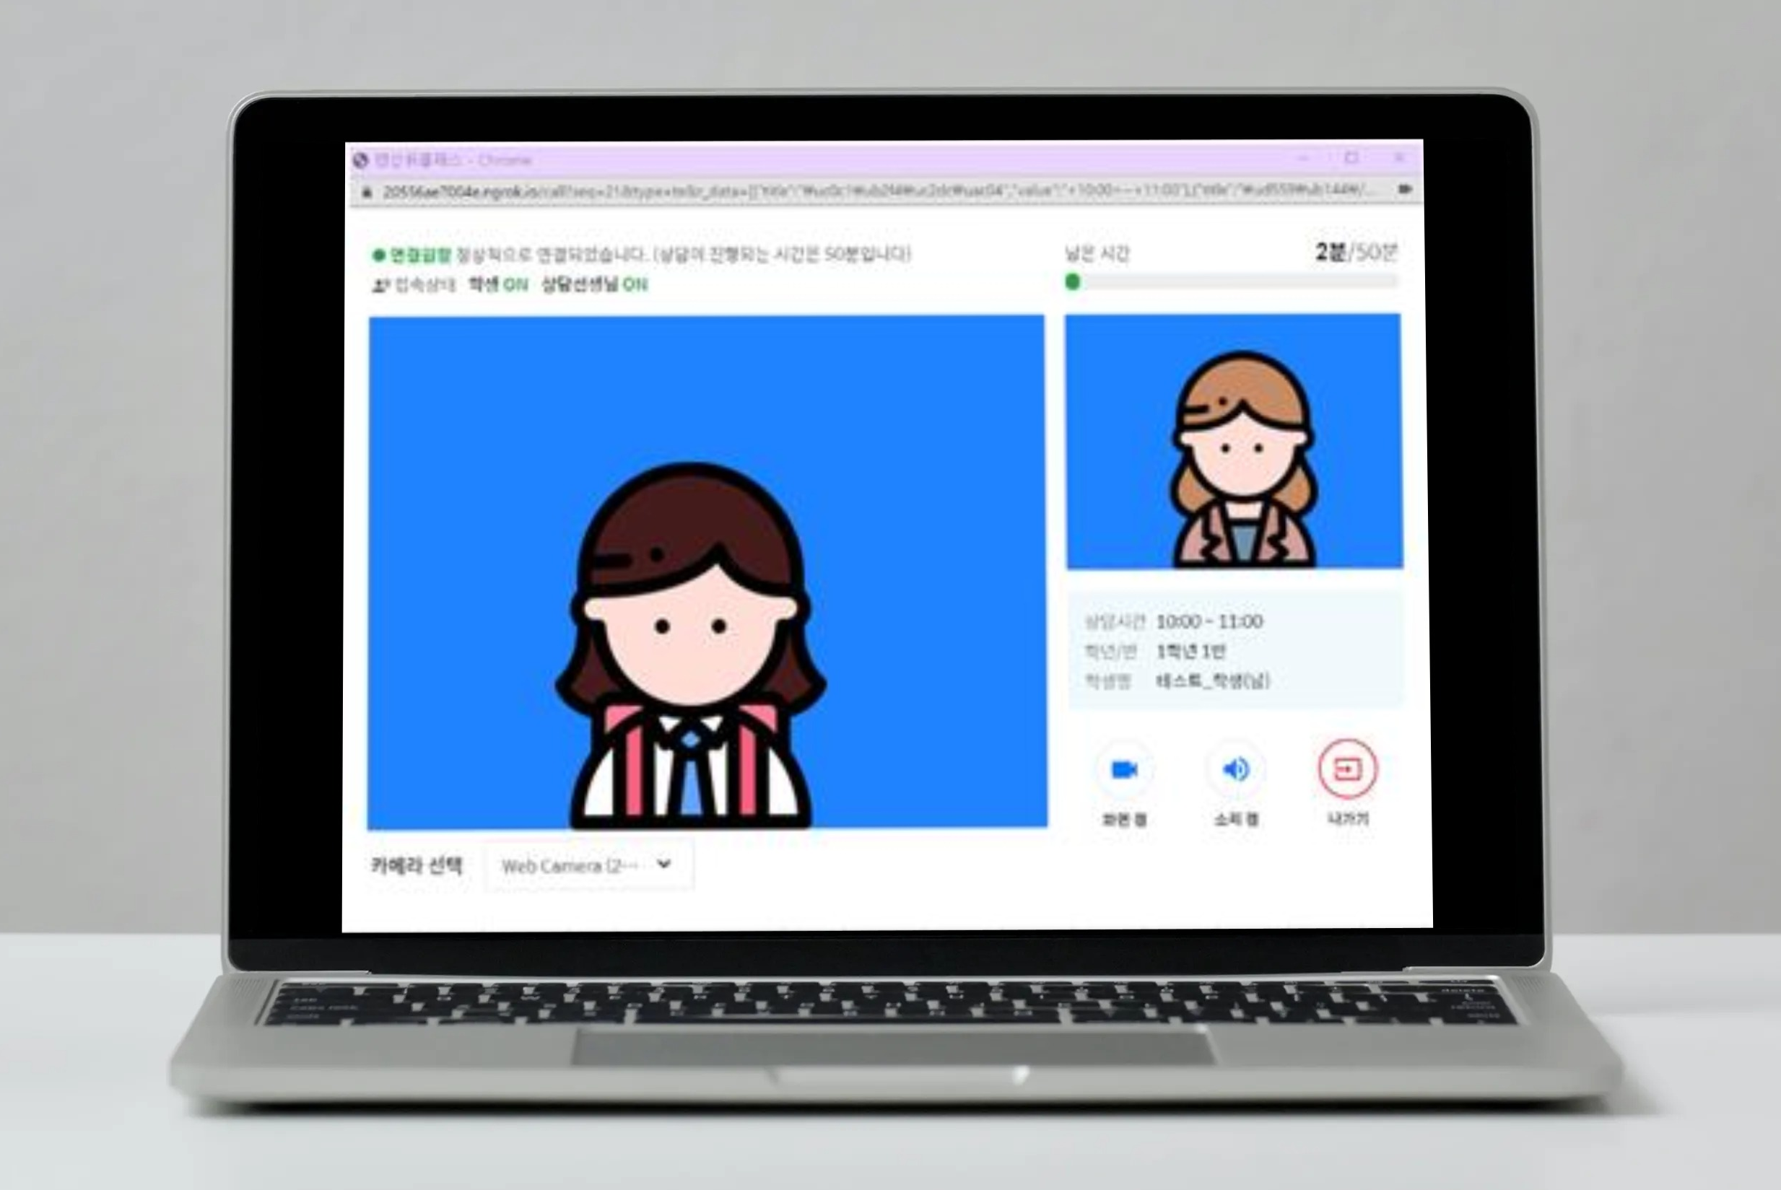
Ⅴ
위(Wee) 클래스는 어떻게 이용 하나요?
이용 시간 (예시)
09:00~17:00
수업시간 / 점심시간 / 방과 후
신청 방법
방문
전화
교내 메신저
온라인 매체
OO 클래스 등
Notes:
<슬라이드 안내>
위(Wee) 클래스 운영 내용을 소개하는 슬라이드입니다.
<활용 가이드>
소속 학교 위(Wee) 클래스에서 실시 가능한 심리검사를 안내할 수 있습니다.

Slide 11





Ⅴ
위(Wee) 클래스는 어떻게 이용 하나요?
상담 진행 과정
Step 1
Step 2
Step 3
Step 4
Step 5
상담신청
접수상담
심리검사
상담실시
상담종결 및 추수상담
ㆍ상담신청
(방문/전화/온라인)
ㆍ상담신청서 및 동의서 작성
ㆍ상담계획 안내
ㆍ필요한 경우 심리검사 실시
ㆍ보통 4~10회기 진행
필요 시 장기상담 가능
ㆍ출결 확인을 위한 절차 진행
(상담확인증)
ㆍ다음 회기 상담일 예약
ㆍ학생과 합의하여 상담 종결
ㆍ추수상담을 통해
지속적인 학생상담 지원
Notes:
<슬라이드 안내>
위(Wee) 클래스 상담 진행 과정에 대해 설명하는 슬라이드입니다.
<활용 가이드>
위(Wee) 클래스 상담 진행 과정에 대해 안내하고, 담임교사의 협조(출결확인/학생 및 학부모 상담동의 등)를 요청할 수 있습니다.

Slide 12


Ⅵ
우리 학교 위(Wee) 클래스는?
2020년 위(Wee) 클래스 학생상담 현황
(예시) 그래프
Notes:
<슬라이드 안내>
교사들에게 ‘우리 학교 위(Wee) 클래스’를 소개하는 슬라이드입니다.
<활용 가이드>
- 선생님들에게 우리 학교 학생들이 가장 많이 호소하는 문제가 무엇인지, 얼마나 많은 학생들이 위(Wee) 클래스를 이용했는지 등을 설명하여
위(Wee) 클래스를 이해하는데 도움을 줄 수 있습니다.
- 소속 학교 위(Wee) 클래스 상담 통계를 표나 그래프로 표현할 수 있습니다.

Slide 13
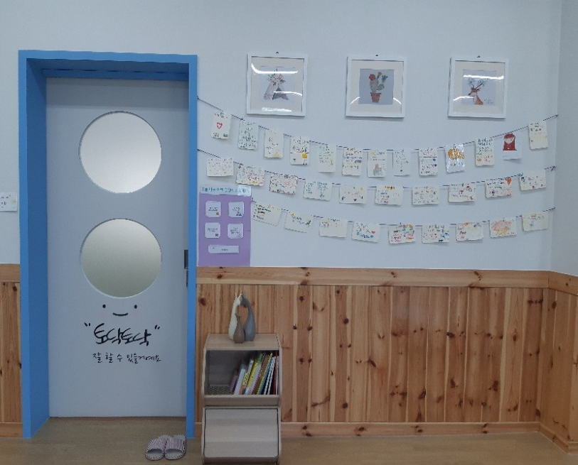
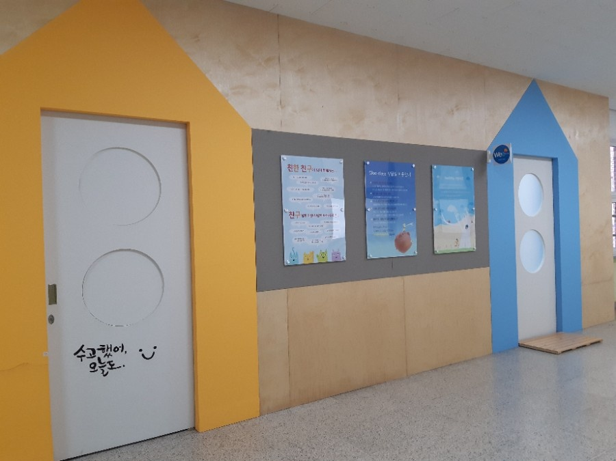
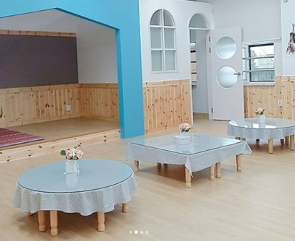
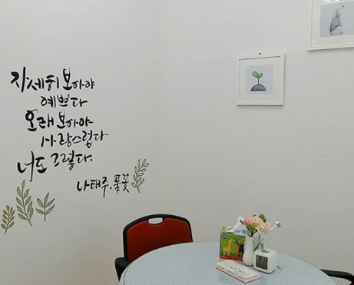
Ⅵ
우리 학교 위(Wee) 클래스는?
위(Wee) 클래스 위치
(예시) 본관 2층 도서관 옆
학생공감상담실 입구
학생공감상담실 복도
Notes:
<슬라이드 안내>
‘우리학교 위(Wee) 클래스’ 위치 안내 슬라이드입니다.
<활용 가이드>
- 소속 학교 위(Wee) 클래스 상황에 맞게 내용 및 사진을 수정하여 활용할 수 있습니다.
- 상담실 위치를 사전에 인지하고 상담이 필요할 때 바로 찾아올 수 있도록 안내합니다.

Slide 14
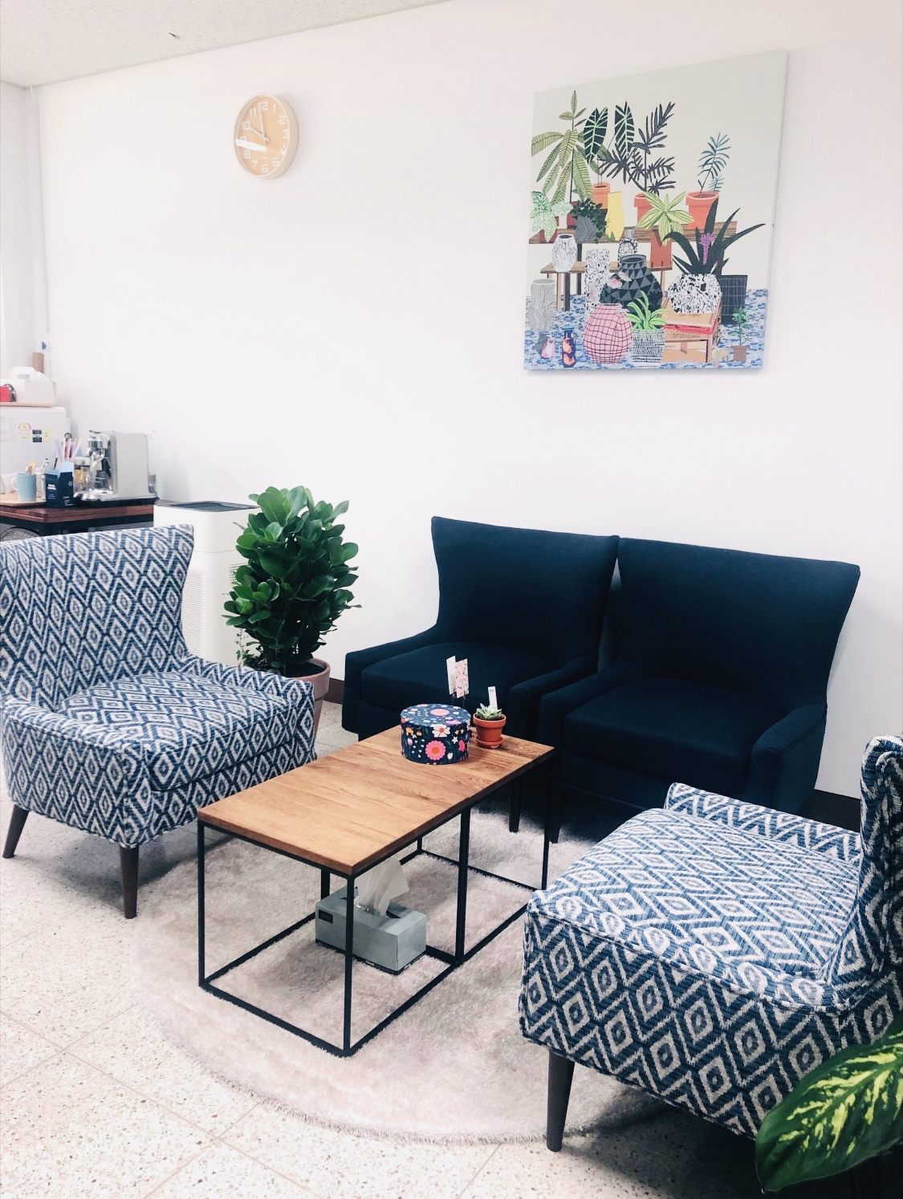
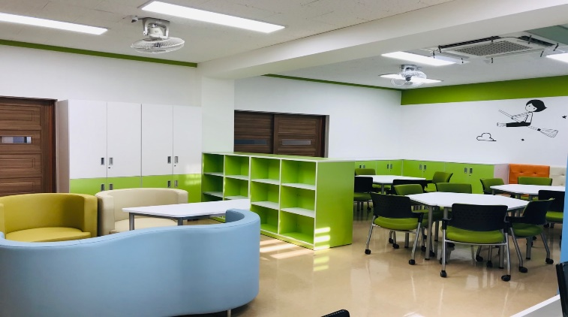
Ⅵ
우리 학교 위(Wee) 클래스는?
위(Wee) 클래스 내부 전경
개인 상담실
집단상담실
Notes:
<슬라이드 안내>
‘우리학교 위(Wee) 클래스’ 위치 안내 슬라이드입니다.
<활용 가이드>
- 소속 학교 위(Wee) 클래스 상황에 맞게 내용 및 사진을 수정하여 활용할 수 있습니다.
- 상담실 위치를 사전에 인지하고 상담이 필요할 때 바로 찾아올 수 있도록 안내합니다.

Slide 15
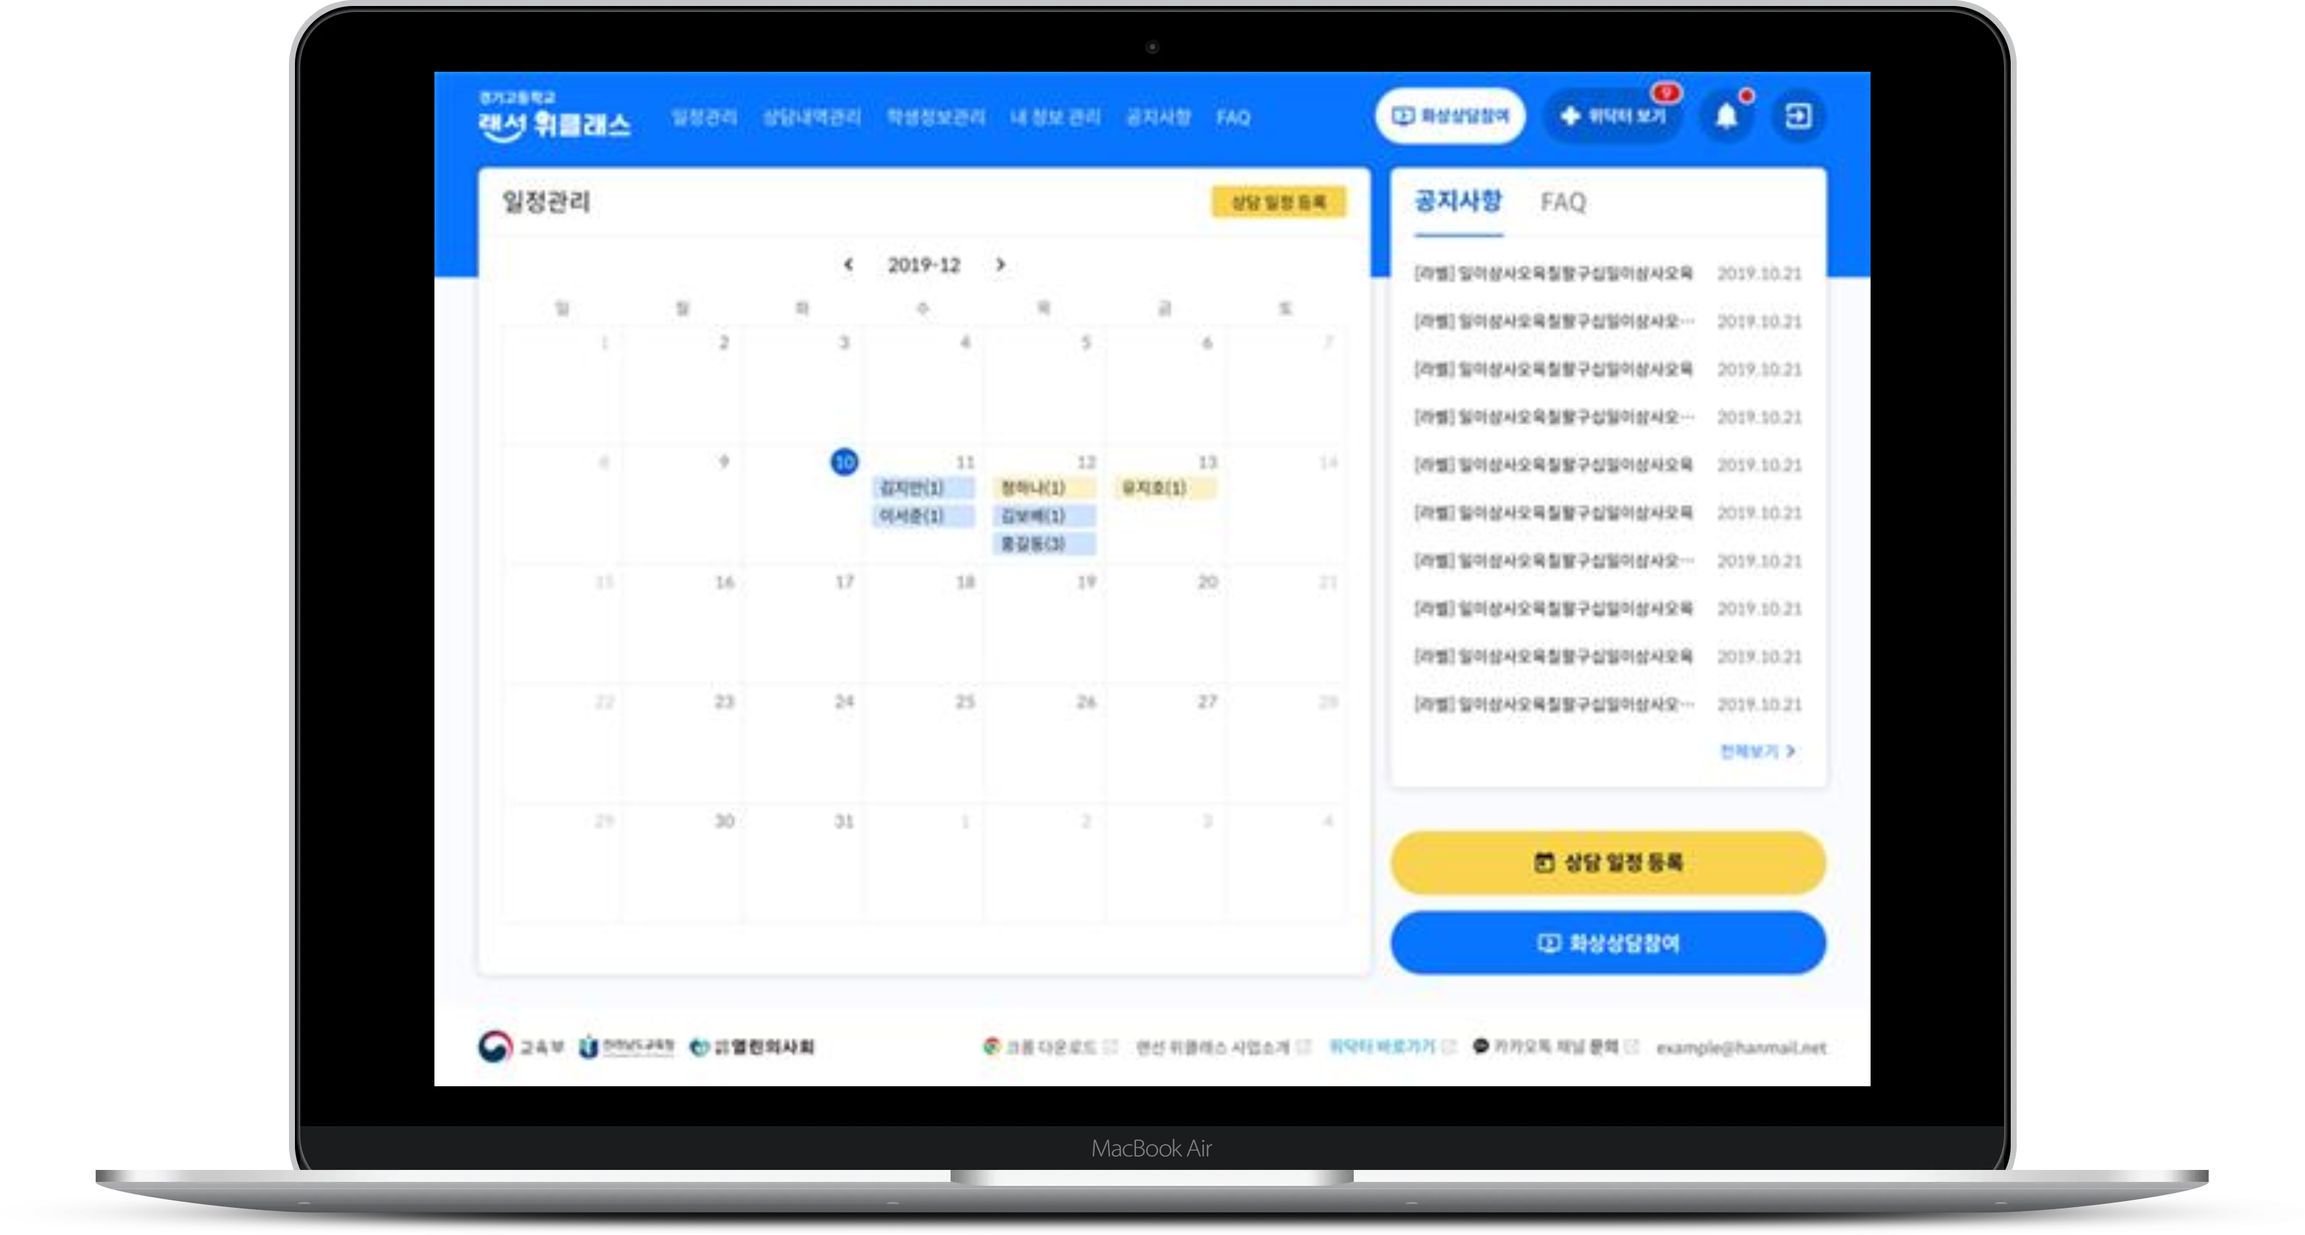

Ⅵ
우리 학교 위(Wee) 클래스는?
전화 상담
비대면 상담
000-777-8888
랜선 위(Wee) 클래스
Notes:
<슬라이드 안내>
‘우리학교 위(Wee) 클래스’ 비대면상담 안내 슬라이드입니다.
<활용 가이드>
- 소속 학교 위(Wee) 클래스 상황에 맞게 내용 및 사진을 수정하여 활용할 수 있습니다.
- 소속 학교에서 이용하는 비대면 상담매체, 위(Wee) 클래스 전화번호 및 내선번호 등을 안내하여
대면상담 외에도 다양한 방법으로 상담이 진행되고 있음을 설명합니다.

Slide 16
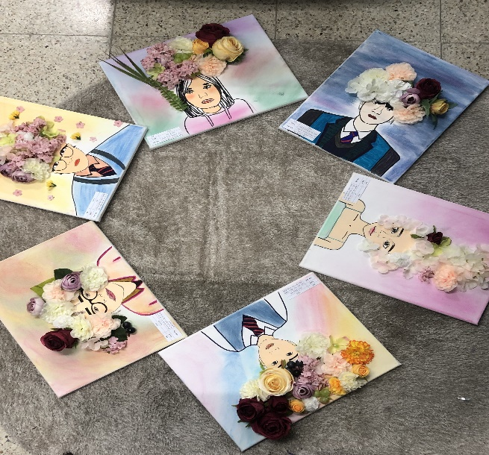
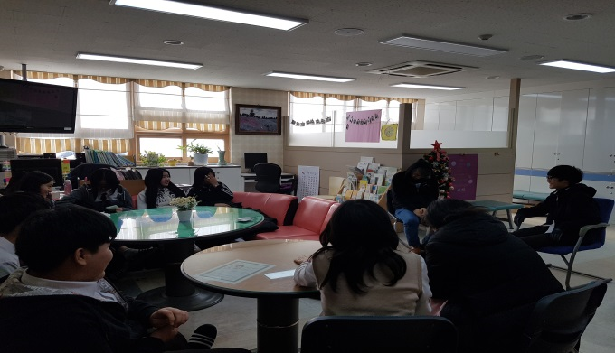
Ⅵ
우리 학교 위(Wee) 클래스는?
위(Wee) 클래스 집단 상담
(예시)
매체활용(미술) 집단상담
심리극 집단상담
Notes:
<슬라이드 안내>
‘우리학교 위(Wee) 클래스’에서 운영하는 집단상담 프로그램을 안내하는 슬라이드입니다.
<활용 가이드>
- 소속 학교 위(Wee) 클래스 상담활동에 맞게 내용 및 사진을 수정하여 활용할 수 있습니다.
- 위(Wee) 클래스에서 운영하는 다양한 집단상담 프로그램을 소개할 수 있습니다.
- 집단상담 운영 계획 및 신청 방법 등을 안내할 수 있습니다.
- 담임교사 도움이 필요한 내용을 알리고 협조를 요청할 수 있습니다.

Slide 17

Ⅵ
우리 학교 위(Wee) 클래스는?
심리검사
본교에 구비되어 있는 심리검사 안내
(예시)
인성 검사
성격 유형 검사
학습 유형 검사 등
Notes:
<슬라이드 안내>
‘우리학교 위(Wee) 클래스’에서 실시하는 심리검사를 안내하는 슬라이드입니다.
<활용 가이드>
- 소속 학교 위(Wee) 클래스 상담활동에 맞게 내용 및 사진을 수정하여 활용할 수 있습니다.
- 소속 학교에서 실시 가능한 심리검사 목록으로 수정하여 활용할 수 있습니다.

Slide 18
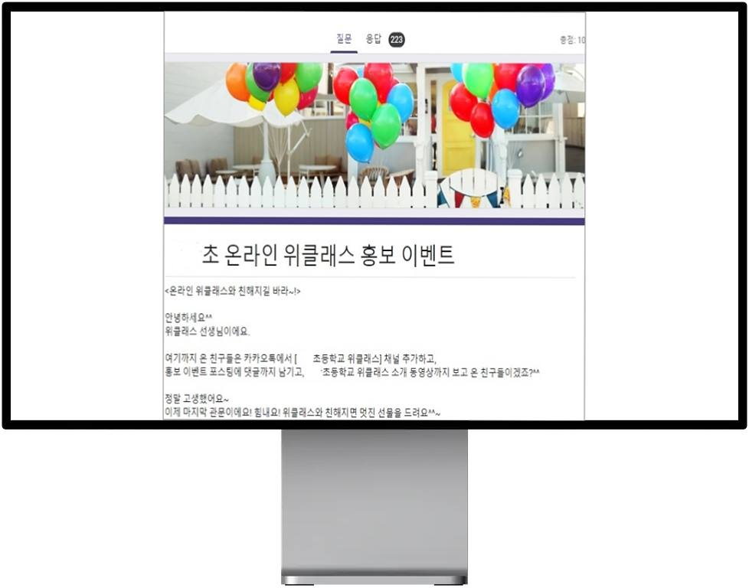
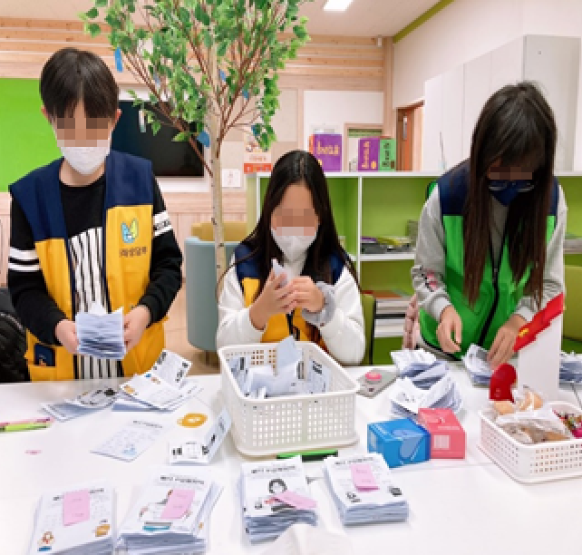
Ⅵ
우리 학교 위(Wee) 클래스는?
ON
홍보
OFF
(예시)
비대면 온라인 홍보 이벤트
등교기간 홍보 이벤트
Notes:
<슬라이드 안내>
‘우리학교 위(Wee) 클래스’ 홍보활동 소개 슬라이드입니다.
<활용 가이드>
- 소속 학교 위(Wee) 클래스에서 진행한 홍보활동 사진 및 내용으로 수정하여 활용할 수 있습니다.
- 다양한 홍보활동 등에 대해 안내합니다.

Slide 19

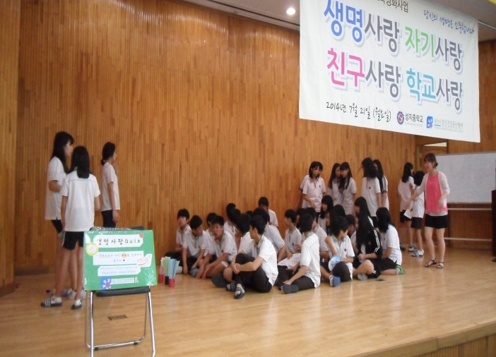
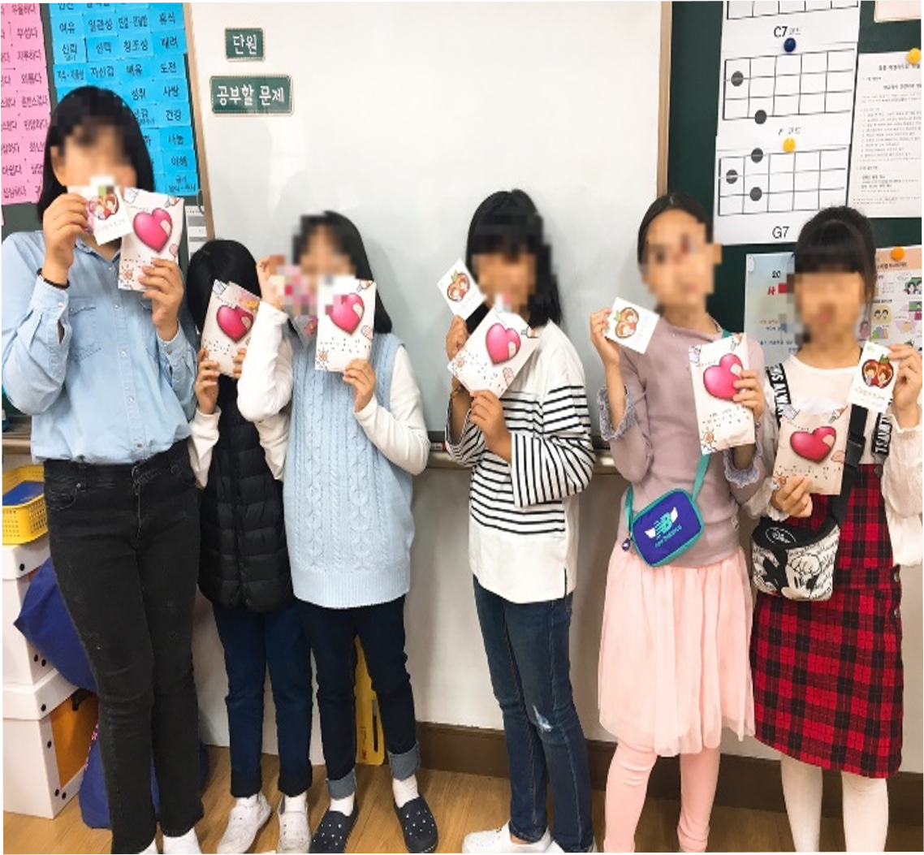
Ⅵ
우리 학교 위(Wee) 클래스는?
행사
(예시) 친구사랑주간 행사
친구사랑주간 행사
애플데이 행사
Notes:
<슬라이드 안내>
‘우리학교 위(Wee) 클래스’ 행사를 소개하는 슬라이드입니다.
<활용 가이드>
- 소속 학교 위(Wee) 클래스에서 진행한 행사활동 사진 및 내용을 수정하여 활용할 수 있습니다.
- 다양한 행사활동 등에 대해 안내합니다.

Slide 20
Ⅶ
위(Wee) 클래스에서도 힘든 학생들은?
위(Wee)
클래스
학교상담실
위(Wee)
센터
위(Wee)
스쿨
학생상담지원센터
병원형,
가정형
위(Wee)
센터
대안교육위탁시설
청소년
상담복지센터
자살예방
센터
학교밖 청소년 지원센터
꿈드림
건강가정
지원센터
해바라기
센터
스마트쉼
센터
아동보호
전문기관
Notes:
<슬라이드 안내>
위(Wee) 클래스 학생 사례를 연계할 수 있는 위(Wee)프로젝트 기관과 기타 지역 유관기관을
안내하는 슬라이드입니다.
<활용 가이드>
선생님들에게 위기학생을 연계 지원할 수 있는 외부 기관을 안내합니다. 특히 우리 학교에서 자주 연계하는 기관에 대해 설명합니다.

Slide 21
Ⅷ
위(Wee) 클래스 이용 협조사항은?
담임교사
학부모
학생
학급 내 상담이 필요한 학생 의뢰
상담선생님과 협력 관계 형성
상담선생님과 신뢰 관계 형성
담임(교과) 선생님에게 사전 확인 받기
비밀 보장 협조
비밀 보장 협조
상담 시간 준수
학생 출결 확인
Notes:
<슬라이드 안내>
담임교사, 학부모, 학생이 협조해야 할 내용을 설명하는 슬라이드입니다.
<활용 가이드>
- 상담 진행 과정에서 담임교사, 학부모, 학생이 협력관계를 형성하고 유지하는 것이 중요함을 안내할 필요가 있습니다.
- 위(Wee) 클래스 이용 시 담임교사, 학부모, 학생이 협조해야 할 사항을 안내할 필요가 있습니다.

Slide 22
Thank you
감사합니다

